Slide 1
АЛГОРИТМ ДІЙ ПРИ КРОВОТЕЧІ. САМО- ТА ВЗАЄМОДОПОМОГА ПРИ КРОВОТЕЧІ

Slide 2
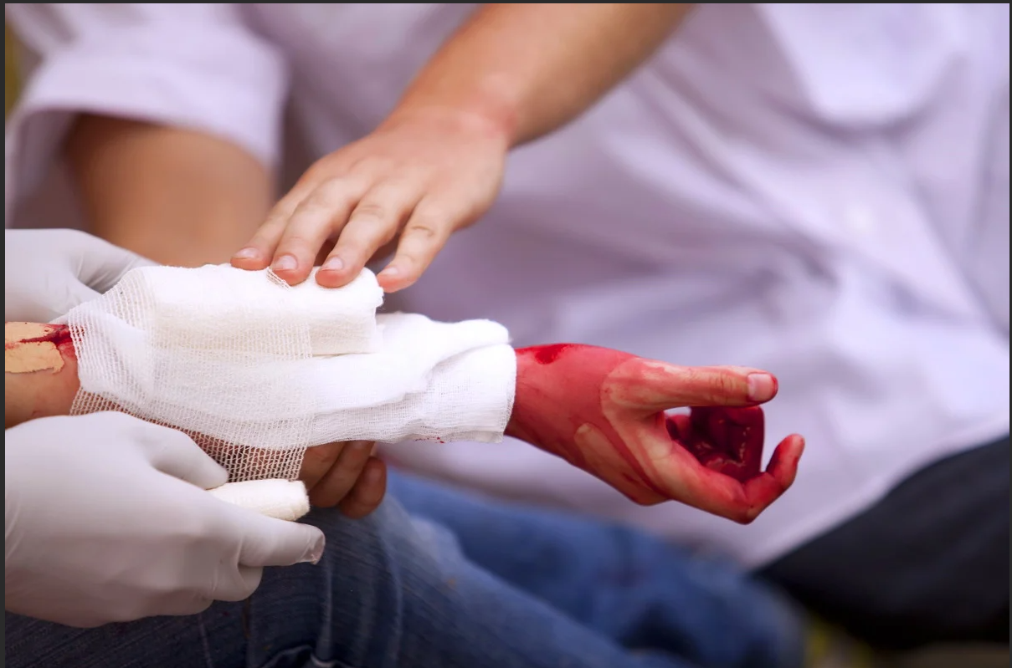
Головна небезпека кровотечі пов’язана з виникненням гострого недостатнього кровопостачання тканин, втратою крові, що викликає порушення їхньої діяльності. Насамперед це стосується життєво важливих органів — мозку, серця та легень. Діяти при цьому слід швидко й цілеспрямовано, адже значна втрата крові знесилює людину і навіть становить загрозу для її життя.
Отже, головне завдання рятівних заходів — мінімізувати крововтрату. Це багато в чому попередить ускладне
ння стану постраждалої людини і полегшить процес подальшого лікування.

Slide 3
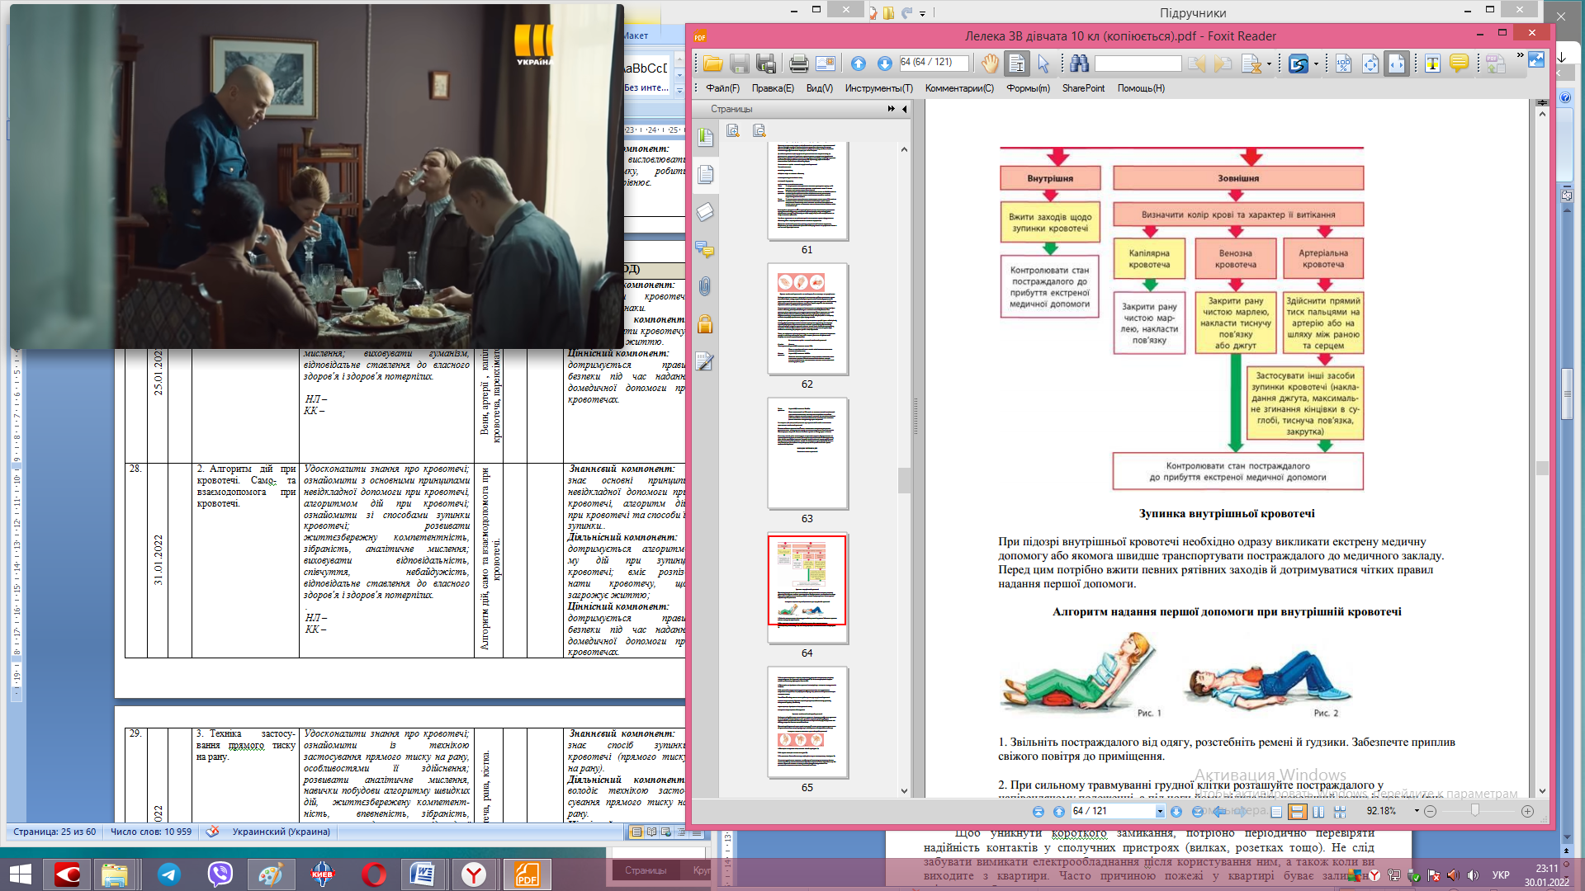
Порядок рятівних дій

Slide 4
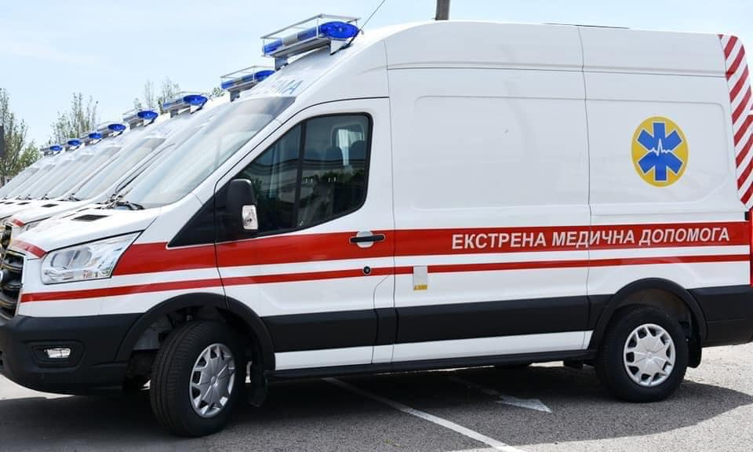
Зупинка внутрішньої кровотечі
Викликати екстрену медичну допомогу або якомога швидше транспортувати постраждалого до медичного закладу.
Перед цим потрібно вжити певних рятівних заходів й дотримуватися чітких правил надання першої допомоги.

Slide 5
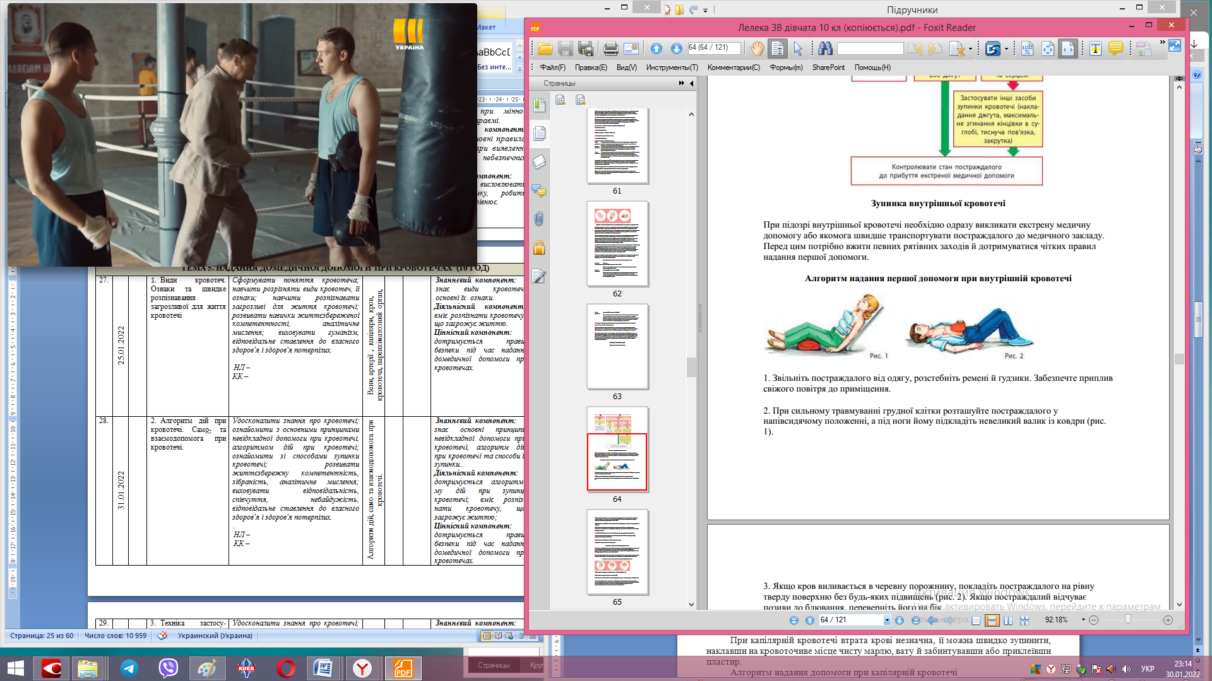
Зупинка внутрішньої кровотечі
Алгоритм надання першої допомоги при внутрішній кровотеч
1. Звільніть постраждалого від одягу, розстебніть ремені й ґудзики. Забезпечте приплив свіжого повітря до приміщення.
2. При сильному травмуванні грудної клітки розташуйте постраждалого у напівсидячому положенні, а під ноги йому підкладіть невеликий валик із ковдри.

Slide 6
Зупинка внутрішньої кровотечі
Алгоритм надання першої допомоги при внутрішній кровотеч
3. Якщо кров виливається в черевну порожнину, покладіть постраждалого на рівну тверду поверхню без будь-яких підвищень . Якщо постраждалий відчуває позиви до блювання, переверніть його на бік.
4. Прикладіть до вірогідного місця кровотечі холод (грілку з холодною водою, пакет із льодом).

Slide 7
Зупинка внутрішньої кровотечі
Алгоритм надання першої допомоги при внутрішній кровотеч
5. Не дозволяйте постраждалому рухатися, розмовляти (це може спричинити погіршення стану). Якщо людину мучить спрага, слід допомогти їй прополоскати рот холодною водою.
Увага! Запам’ятайте, чого не можна робити у випадку внутрішньої кровотечі:
• давати постраждалому будь-які медичні препарати (знеболювальні, проносні, стимулюючі серцеву діяльність);
• прикладати до вірогідного місця кровотечі тепло;
• напувати постраждалого або годувати.

Slide 8
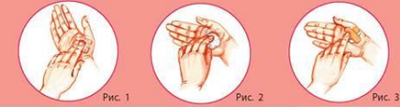
Зупинка зовнішньої капілярної кровотечі
Алгоритм надання допомоги при капілярній кровотечі
1. Покладіть на поранене місце клаптик чистої марлі (рис. 1).
2. На марлю покладіть шматок вати (рис. 2).
3. За допомогою бинта або пластира зафіксуйте вату на пошкодженому місці (рис. 3).

Slide 9
Зупинка зовнішньої капілярної кровотечі
Алгоритм надання допомоги при капілярній кровотечі
Якщо немає спеціальних медичних засобів першої допомоги, пошкоджену ділянку можна перев’язати чистим носовичком.
Накладати прямо на місце поранення вату або клаптик ворсистої тканини не можна, щоб не викликати подразнення й не ускладнювати подальше видалення тимчасової пов’язки.

Slide 10
Зупинка зовнішньої венозної кровотечі
Венозну кровотечу краще за все можна зупинити тиснучою пов’язкою. Вона стискає кінці пошкодженої вени, і кровотеча припиняється. Але слід пам’ятати, що в такий спосіб судина може затромбуватися, отже, таку пов’язку не слід лишати на тривалий час.
Алгоритм надання допомоги при капілярній кровотечі
1. Притисніть кровоточиве місце пальцями (якщо поранена кінцівка, надайте їй підвищеного положення).
Покладіть на кровоточиве місце клаптик чистої марлі (якщо рана глибока, проведіть її тампонування).

Slide 11
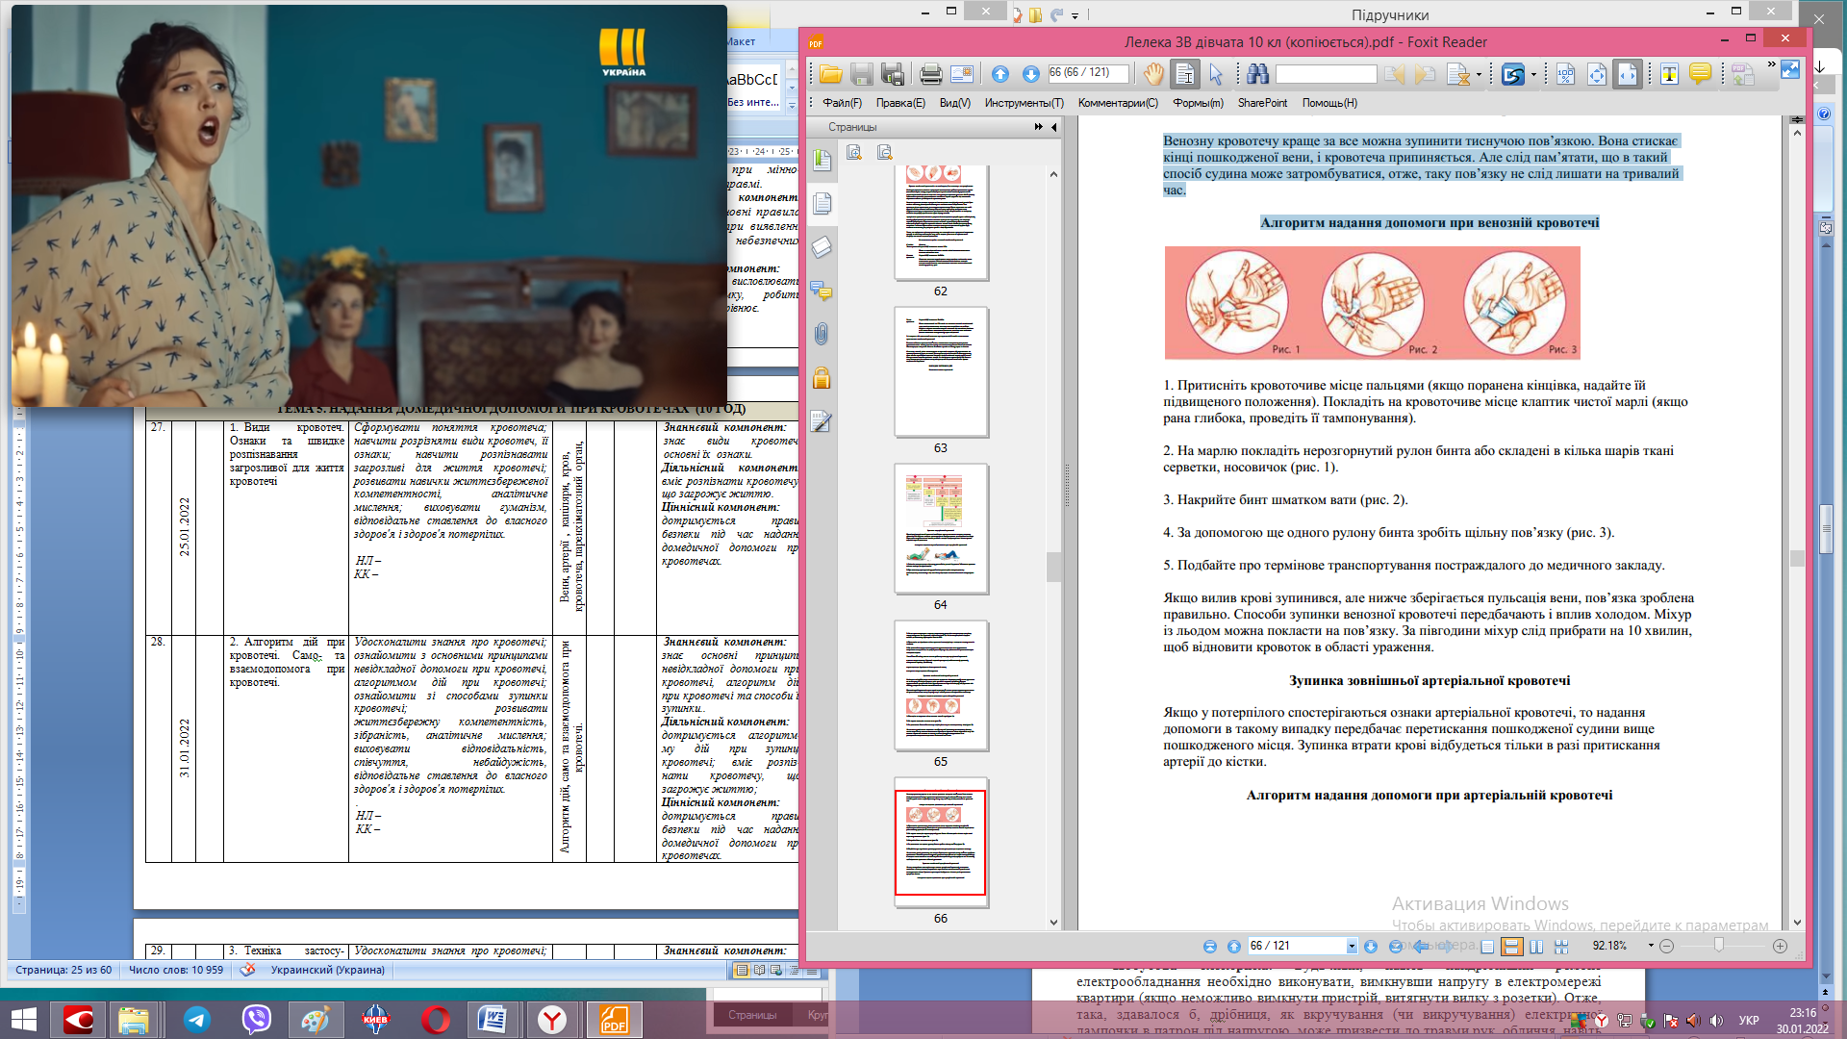
Зупинка зовнішньої венозної кровотечі
Алгоритм надання допомоги при капілярній кровотечі
2. На марлю покладіть нерозгорнутий рулон бинта або складені в кілька шарів ткані серветки, носовичок (рис. 1).
3. Накрийте бинт шматком вати (рис. 2).
4. За допомогою ще одного рулону бинта зробіть щільну пов’язку (рис. 3).
5. Подбайте про термінове транспортування постраждалого до медичного закладу.

Slide 12
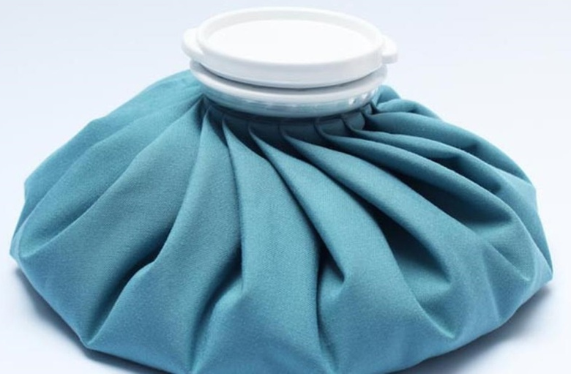
Зупинка зовнішньої венозної кровотечі
Алгоритм надання допомоги при венозній кровотечі
Якщо вилив крові зупинився, але нижче зберігається пульсація вени, пов’язка зроблена правильно. Способи зупинки венозної кровотечі передбачають і вплив холодом. Міхур із льодом можна покласти на пов’язку. За півгодини міхур слід прибрати на 10 хвилин, щоб відновити кровоток в області ураження.

Slide 13
Зупинка зовнішньої артеріальної кровотечі
Якщо у потерпілого спостерігаються ознаки артеріальної кровотечі, то надання допомоги в такому випадку передбачає перетискання пошкодженої судини вище пошкодженого місця. Зупинка втрати крові відбудеться тільки в разі притискання артерії до кістки.
Алгоритм надання допомоги при артеріальній кровотечі
1. Надайте травмованій частині тіла підвищене положення. Притисніть кровоточиве місце пальцями або долонею.

Slide 14
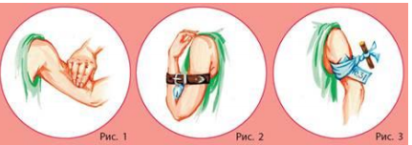
Зупинка зовнішньої артеріальної кровотечі
Алгоритм надання допомоги при артеріальній кровотечі
2. Здійсніть пальцеве притискання артерії (рис. 1).
3. Якщо травмована кінцівка, застосуйте метод її максимального згинання в суглобі (рис. 2).
4. Якщо кровотеча триває, застосуйте кровоспинний джгут або закрутку з імпровізованих засобів першої допомоги. Обов’язково прикріпіть до пов’язки записку із вказівкою точного часу її накладання (рис. 3).

Slide 15
Зупинка зовнішньої артеріальної кровотечі
Алгоритм надання допомоги при артеріальній кровотечі
5. Подбайте про термінове транспортування постраждалого до медичного закладу.

Slide 16
Використані джерела
Лелека В.М. Захист Вітчизни. (рівень стандарту. «Основи медичних знань»): підр. для 10 кд. закл. загал. середн. освіти / В.М. Лелека , А.М. Бахтін, Е.В.Винограденко. – Харків: Вид-во «Харків» , 2018
Захист Вітчизни. Основи медичних знань: підручник для 10 класу закладів загальної середньої освіти. Рівень стандарту. // А. А. Гудима, К. О. Пашко, І. М. Гарасимів, М. М. Фука. — Тернопіль : Астон, 2018.
Павлюк Н.І. Захист України.. Основи медичних знань. 10 клас: навч.-метод. Посібник./ Н.І.Павлюк – Х.: ВГ «Основа», 2018.
https://uahistory.co/pidruchniki/national-defense-bases-medical-knowledge-10-class-2018/8.php
https://naurok.com.ua/test/start/34009

